Slide 1
Комбинированное использование двуязычных и толковых словарей
Нахождение искомого слова в статье, интерполяция отсутствующих значений на основе технологий анализа

Slide 2
Sweden and the Soviet Union are proposing to exchange each other's products. This the United States is wantonly trying to prevent.

Slide 3
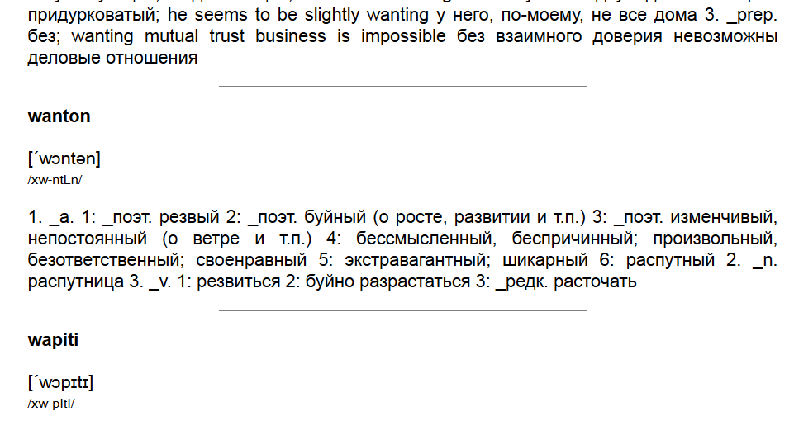

Slide 4
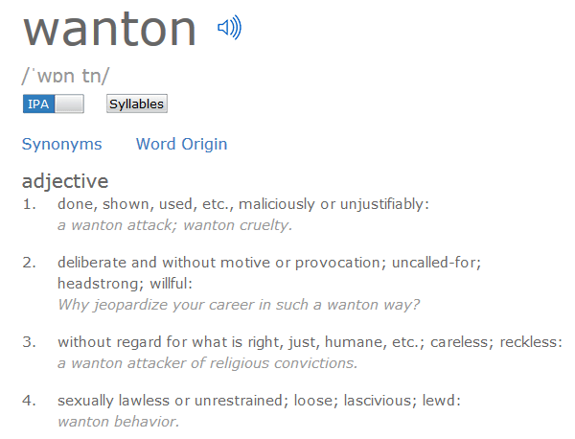

Slide 5
Швеция и Советский Союз предполагают установить между собой торговые отношения. Этому американское правительство бесцере­монно пытается помешать.

